Slide 1




Clasificacion de imagenes de rocas mediante CNN (ResNet50)
Realizado por: Inigo Lopez Ayala

Slide 2
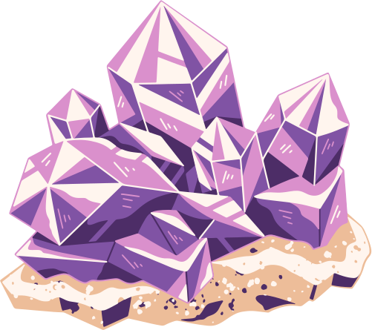
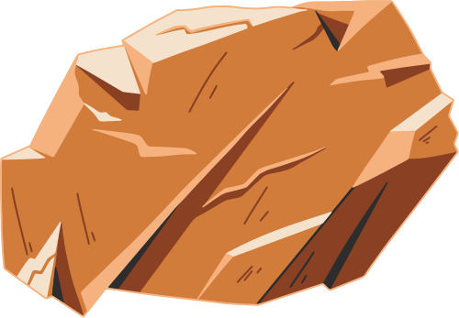
Indice
Descripción del dataset y contexto geológico
¿En qué consiste la red ResNet50?
Primer entrenamiento del modelo
Fine-tuning y segundo entrenamiento del modelo
Análisis de los resultados
Conclusiones y aplicaciones a futuro

Slide 3
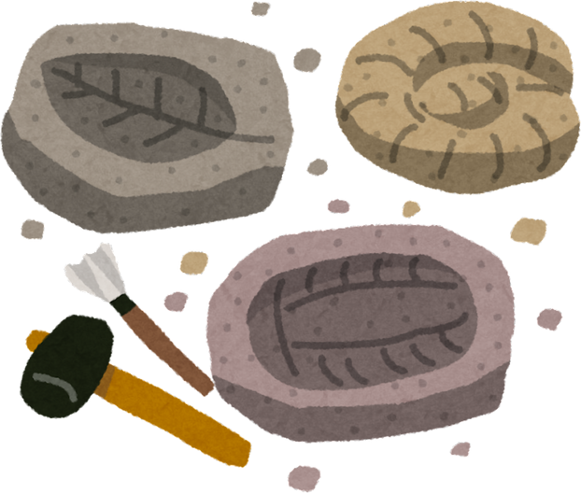

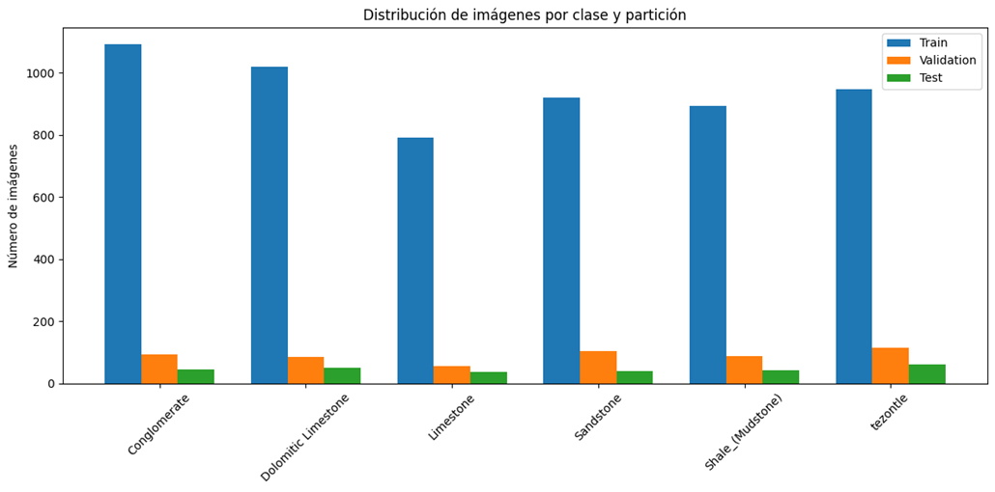
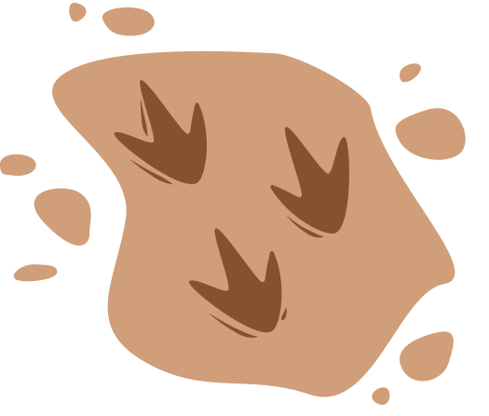
Descripción del dataset y contexto geológico
5667 imágenes en el conjunto de entrenamiento
274 imágenes en el conjunto de prueba
539 imágenes en el conjunto de validación
6480 imágenes de rocas

Slide 4
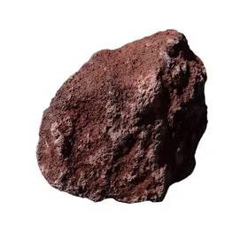
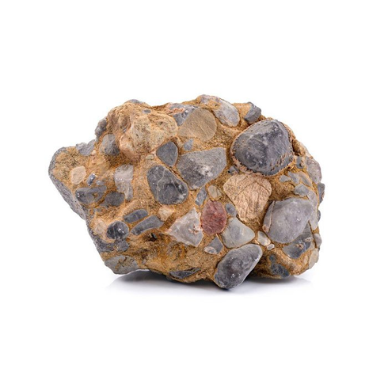
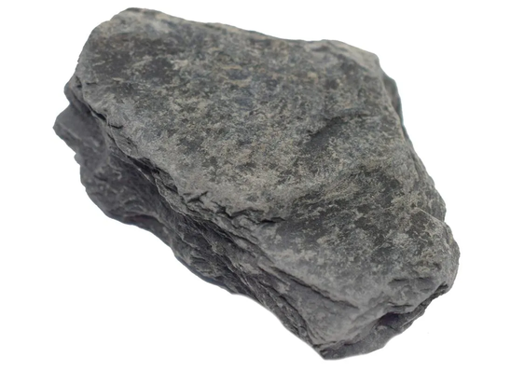
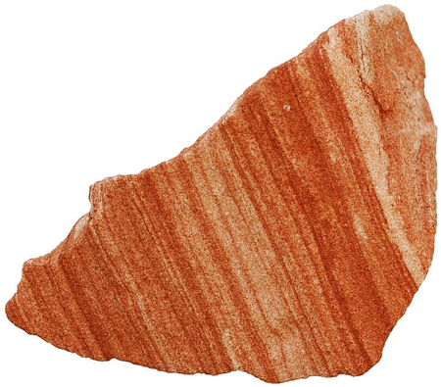
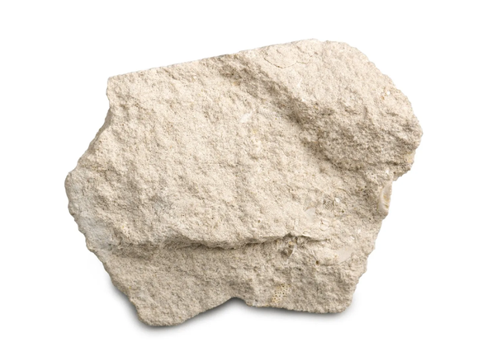
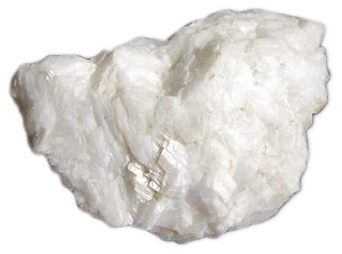
Descripción del dataset y contexto geológico
El dataset se divide en 6 clases

Slide 5
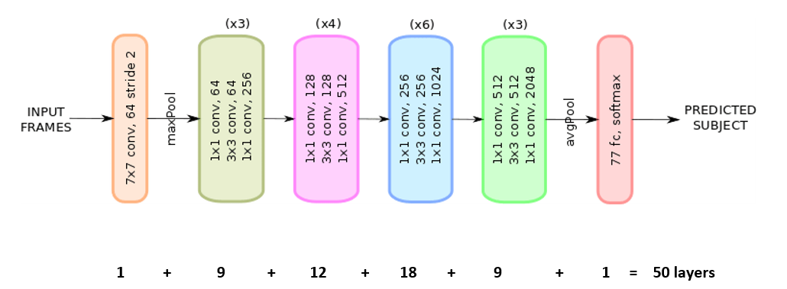


¿ En qué consiste la red ResNet50?
Primera capa que aplica un filtro 7 x 7 y se va deslizando sobre la imagen con saltos de 2 píxeles
64 filtros diferentes
¿Que ventaja tiene esta red? ⟶ “Bloques residuales” → Evitan que el modelo empeore cuando se agregan muchas capas
Antes de entrar al bloque el modelo se guarda una “copia” de los datos de entrada
Hace los cálculos para detectar patrones
Suma la salida de esos datos con la “copia” original
Añade los nuevos conocimientos adquiridos en el bloque a los datos previos (no “olvida”)

Slide 6
¿ En qué consiste la red ResNet50?
En todos los bloques se recibe un número de filtros
Se reduce su dimensión (a 128 canales por ejemplo)
Se extrae información
Se expande (a 512 canales por ejemplo) ⟶ siempre a una dimensión mayor

Slide 7


¿ En qué consiste la red ResNet50?
Por defecto el modelo devuelve 77 clases
Eliminamos estas últimas capas y añadimos otras para adecuarse a nuestro número de clases
Añadimos una capa de 128 neuronas (cada una conectada a los 2048 valores de salida)
Apagamos aleatoriamente el 30% de las neuronas para evitar overfitting

Slide 8
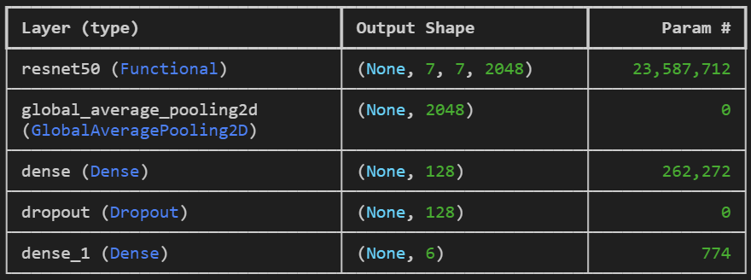
Primer entrenamiento del modelo
Al principio no queremos usar los pesos preentrenados intrínsecos de ResNet50 (los “congelamos”)
Pesos preentrenados
Parámetros entrenables
Este primer entrenamiento no devuelve un mal resultado, pero podemos seguir afinando aprovechando los filtros preentrenados de ResNet

Slide 9
Fine-tuning y segundo entrenamiento del modelo
Ahora vamos a “descongelar” las últimas 55 capas de ResNet50 (las más especializadas)
Antes del descongelamiento ⟶ 263 043 parámetros entrenables // 23 587 712 no entrenables
Después del descongelamiento ⟶ 17 478 534 parámetros entrenables // 6 372 224 no entrenables
Reentrenamos el modelo con estos nuevos parámetros y un learning rate más bajo
El fine-tuning ajusta suavemente algunos pesos
Si se usa un LR alto puede haber riesgo de sobrescribir lo ya aprendido

Slide 10

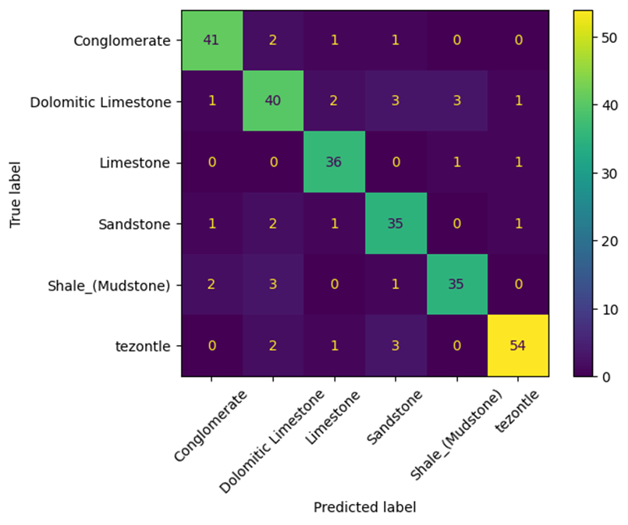
Análisis de los resultados
Después del segundo entrenamiento obtenemos una precisión en el test del 88% ⟶ Muy buen modelo de clasificación
Peor clase predicha
Mejor clase predicha

Slide 11
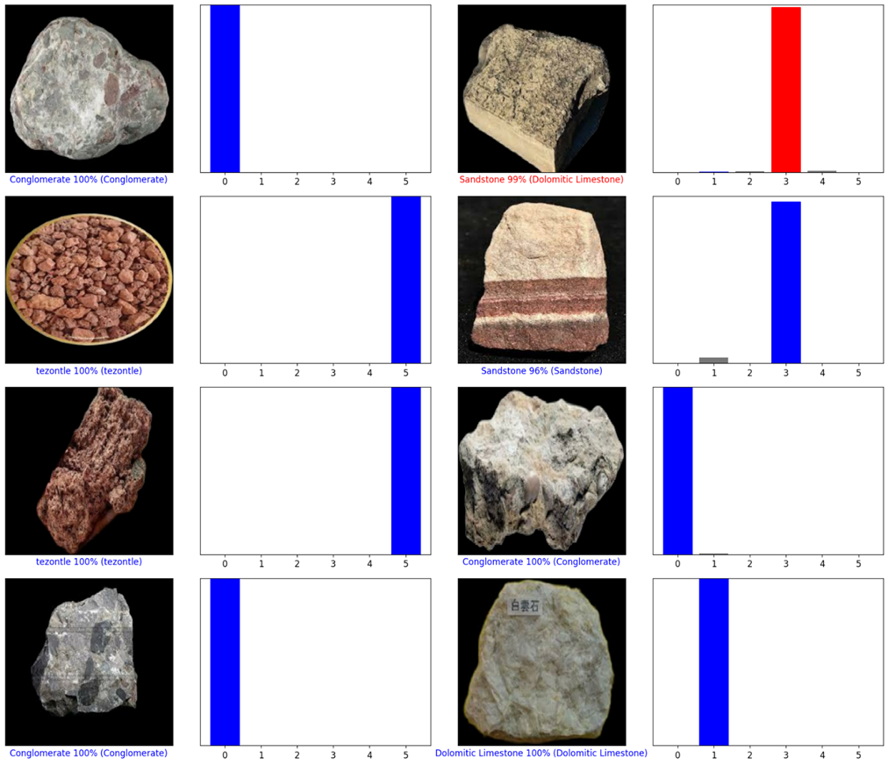
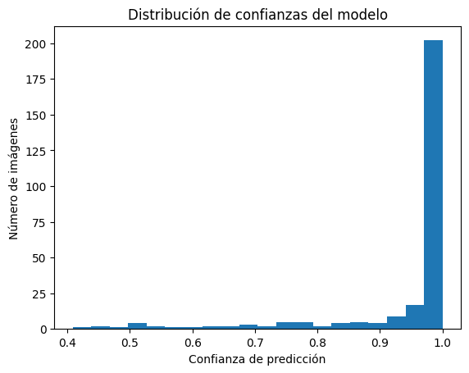
Análisis de los resultados

Slide 12
Conclusiones y aplicaciones a futuro
ResNet50 es un tipo de red CNN muy competente a la hora de realizar clasificaciones de imágenes de rocas
Las predicciones poseen un altísimo nivel de confianza ⟶ detecta los patrones de reconocimiento muy bien
La técnica del fine-tuning ayuda a aumentar la precisión del modelo al utilizar filtros muy complejos para
detectar texturas o características difíciles de identificar
Las rocas que mejor identifica el modelo son las calizas y las que peor identifica son las dolomitas
Enriquecer este modelo con nuevas clases e imágenes
APLICACIONES A FUTURO
Aplicación en otros ámbitos como la detección de trazas de minerales en la superficie de otros cuerpos celestes

Slide 13
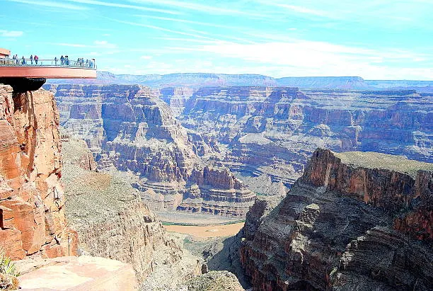
GRACIAS POR VUESTRA ATENCIÓN

